Slide 1
LOGO
燃气使用安全
博富特咨询
授课人： 授课时间：
全面
专业
实用

Slide 2
关于博富特
博富特培训已拥有专业且强大的培训师团队-旗下培训师都拥有丰富的国际大公司生产一线及管理岗位工作经验，接受过系统的培训师培训、训练及能力评估，能够开发并讲授从高层管理到基层安全技术、技能培训等一系列课程。
我们致力于为客户提供高品质且实用性强的培训服务，为企业提供有效且针对性强的定制性培训服务，满足不同行业、不同人群的培训需求。
博富特认为：一个好的培训课程起始于一个好的设计,课程设计注重培训目的、培训对象、逻辑关系、各章节具体产出和培训方法应用等关键问题。

Slide 3
2016年8月18日上午9时左右，郑州市某公寓住宅楼发生燃气爆炸，爆炸引起火灾，造成7人受伤，其中4人伤势严重。记者在现场看到，该楼层共计20多户，爆炸导致一半左右住户家的防盗门严重变形，两部电梯门也被扭曲，楼道玻璃碎裂，天花板破损露出管线。爆炸的1017房间的阳台一片狼藉，推拉门、阳台玻璃、窗框等都飞了出去，楼下的南关街马路上到处都是飞落的玻璃窗框等杂物。飞落的玻璃等杂物还砸伤两名大人和一个小孩，三人也被送往郑州市第一人民医院救治。郑州华润燃气股份有限公司查爆炸原因初步查明是因为软管脱落造成的天然气泄露。华润燃气工作人员说，该住户使用的燃气软管较长，中间违规使用了一个三通接头，而且该住户的厨房是敞开式的，没有按规定封闭。 该案例的法律责任是： 因用户违规使用胶管接头，造成事故，一切损失由该用户负责。 为避免该类事故发生，用户应掌握的安全使用常识：胶管使用一般不宜超过2米，连接处用卡箍卡牢，为防止老化、龟裂或破损，最好18个月内更换一次。清理灶具时，要防止胶管脱落，避免出现打弯、受压现象，并注意使用时不要距离炉面过近，造成火焰烧烤而加剧老化。禁止将胶管穿墙、门窗及地面使用或将胶管包起来以及连接多个接头，这样在泄漏时都不易发现而造成安全事故。使用燃气的房间不能住人。
案例1

Slide 4
2012年7月27日重庆奉节县一居民家发生天然气意外泄漏事故，发生事故的居民家中所有家具和电器都被烧毁，窗户的玻璃已被震烂。爆炸造成一家6人烧伤，最终一人抢救无效死亡。据网上报道爆炸是由于天然气管道与输气软管之间存在缝隙，导致天然气泄漏引发的。在该户家中，发现新买的燃气灶具，是个三无产品。该户的燃气管道，是由两根软管接起来的，一根软管不够长，中间还用一根硬塑料管连了起来，还使用了胶水来粘接，这是非常危险的作法，连接的塑料管是硬的，天然气完全可能因连接处泄漏出来。也许是用户点了火，也许只是开了某一种电器的开关，就引起了天然气爆炸，随后的火焰扩散,屋内东西全部烧毁。 该事故的法律责任是： 根据《城镇燃气管理条例》第三十二条，燃气燃烧器具生产单位、销售单位应当设立或者委托设立售后服务站点，配备经考核合格的燃气燃烧器具安装、维修人员，负责售后的安装、维修服务。燃气燃烧器具的安装、维修，应当符合国家有关标准。正规厂家都是包安装的，不会让用户自己来接天然气管子，但因为这个灶具是三无产品，用户自己安装，才为这次事故埋下了重大隐患。灶具生产、销售单位违法生产、销售不合格燃气具应承担主要责任。 为避免该类事故，用户应遵循：1.不要买三无灶具，接的管子要用专用管道。 2.不要对家里的天然气管私拉乱接。3.厨房一定要通风。4、更重要的是用户一定要到正规商店购买具有QS生产合格标志的灶具，在安装时请售后的有资质的专业队伍进行安装。
案例2

Slide 5
案例3
王女士花了1700元在玉环一商场购买了一台燃气灶，安装完毕后，当天中午，她开启燃气灶做饭，没想到没多久就发生了爆炸。而王女士由于刚好站在燃气灶旁，受到波及，王女士面部、左上肢、双下肢烧伤面积约为4%。此外，王女士家的窗户、灶台以及楼下住户的窗顶均遭到不同程度的损坏。经玉环县消保委和销售方、厂方相关负责人前往现场查看。据厂方技术人员判断，此次爆炸主要是厂方安装人员为了贪图方便，把新的原配螺丝与旧的螺帽一起搭配使用，导致煤气与燃气灶接口紧密度不够而造成的。
该事故法律责任：
经玉环县消保委工作人员调解，厂方赔偿王女士医疗费、后续养护费、误工费、交通费、护理费等费用7362元，以及王女士楼下住户窗顶的修理费用。
该类事故的预防：广大消费者，要到正规、大型的商场里购买燃气灶，并选择由生产规模较大的厂家生产的、带有安全保护装置的燃气灶；消费者在使用燃气灶前要先闻有无刺激性气味，听有无漏气声音，确定一切正常后再点火；使用中，消费者要经常观察火焰状态，及时发现因沸水、刮风等原因引起的熄火、刺鼻焦糊味、漏气味以及不正常燃烧的声音，发现问题要立刻关闭气源，检查原因维修后使用。若是出现漏气应开窗通风，不要开抽油烟机、排风扇等电器，防止火星引燃燃气。消费者还要定期清洁自家燃气灶的火孔，并对燃气灶、胶管等的气密性进行检查，以减少安全隐患。

Slide 6
燃气危险性概述
1
天然气
燃气定义：气体燃料的总称，它能燃烧而放出热量，供城市居民和工业企业使用
分类：天然气、人工燃气、生物气（沼气）、液化石油气、新型合成能源
2
液化石油气
3
沼气
跟进项目总数12，分别是：赤岗领事馆外服务管理大楼项目、xxxx市综合卫生大楼项目、
4
人工燃气
5
合成新能源

Slide 7
燃气危险性概述
1
人工燃气：将固体或液体燃料通过加工后获得的可燃气体，用于作为城市民用和工业使用的气体燃料，油制气、高炉煤气等
天然气：组成以甲烷为主，同时还含有少量的二氧化碳、硫化氢、氮和微量的氦、氖、氩等气体
2
生物气（沼气）：有机物在隔绝空气的条件下发酵，在微生物的作用下产生的可燃气体，主要成分：CH4（60%）、 CO2
3
液化石油气（LPG）：开采和炼制石油过程中作为一部分碳氢化合物，主要成分：C3H8（丙烷）、C4H10（丁烷）
4
5
新型合成能源：对化工原料进行化学处理，加工制成的新型燃料，如二甲醚分子式C2H6O，结构式CH3OCH3

Slide 8
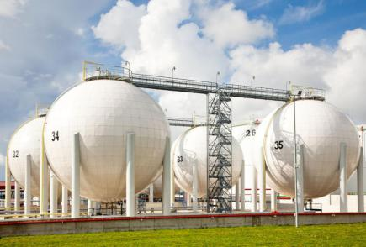
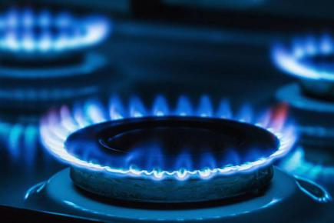
燃气危险性概述
气体燃料是清洁、高效、方便的能源，低位发热值高，可进行远距离长途管道输送，容易燃烧，辅助设备简单，占地少、建设快，操作方便，输配和燃烧自动化程度高，可降低产品成本，减少城市污染，近年来得到快速推广
燃气工商业用户用气量大，用气分散，用户管理水平不一，极易造成泄露、爆炸、火灾等群死、群伤事故，是安全管理工作重点

Slide 9
燃气危险性概述
燃气是易燃易爆气体，如操作不当可引起火灾爆炸当空气中含有燃气浓度增加到不能引起爆炸的浓度点称为爆炸上限；当空气中含有燃气浓度减少到不能引起爆炸的浓度点称为爆炸下限
天然气的爆炸极限是5~15%；
液化石油气的爆炸极限是1.5~9.5%
燃爆风险

Slide 10
燃气危险性概述
1
静电引起的火灾和爆炸
2
碰撞摩擦引起的火灾或爆炸
天然气作为可燃物质，只要存在氧气等助燃物质和火源，就能燃烧，甚至引发火灾爆炸
3
动火作业引起的火灾和爆炸
4
电火花引起的火灾和爆炸

Slide 11
燃气危险性概述
天然气中可能含有微量的硫化氢，并且经过了加臭处理，人吸入太多会造成中毒事故。当空气中天然气的浓度达到25%时，可导致人体缺氧而造成神精系统损害，严重时可表现呼吸麻痹、昏迷、甚至死亡，在通风不良的情况下，天然气不完全燃烧会产生一氧化碳，将危及人们生命安全
ABOUT US
中毒风险

Slide 12
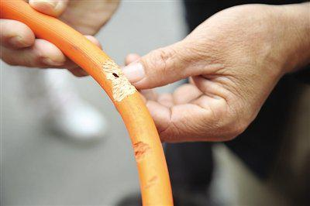
第一，燃气胶管破裂、脱落，导致燃气泄露。 30%的燃气泄露事件都是因胶管破裂、脱落而起，导致胶管破裂脱落的原因有： 1、胶管两端未打卡子或卡子松动。 2、胶管超期使用，老化龟裂。 3、使用易腐蚀、老化的劣质胶管。 4、疏于防范使胶管被老鼠咬坏、尖锐物体刮坏等。
燃气泄漏的十个原因

Slide 13
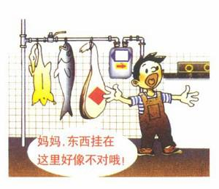
第二、户内燃气管道损坏，导致燃气泄露。
户内燃气管道损坏的主要原因有：
1、长期接触水或腐蚀性物质，导致管道腐蚀。
2、家庭装修、管壁悬挂物品等外力作用，使管道接口松动。
3、管线防腐漆（层）脱落未及时补刷，金属与空气长期接触，导致管线腐蚀。

Slide 14
第三、燃气表损坏，导致燃气泄露。
造成燃气表漏气的主要原因：
1、超期使用内部构件老化，导致燃气渗漏。
2、外力破换，引起燃气表表体或接头损坏，导致泄漏。

Slide 15
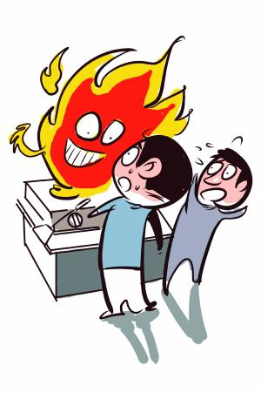
第四，燃气灶具点火失败，导致燃气泄露。
燃气点火失败的原因有：
1、风门没调好，进空气口太大，空气太多。
2、打火触点形成污垢或是微动开关失灵。
3、电池没电。
4、电路接触不良 。
5、过压保护 。
6、管道堵塞 。
7、点火针位置不当

Slide 16
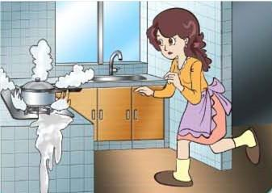
第五，锅内液体溢出，浇灭正在燃烧的火焰，导致燃气泄露。
导致锅内液体溢出的原因有：
1、大火蒸煮发生沸汤，处理不及时。
2、忘记煲汤、煮粥的时间，人员长时间离开。

Slide 17
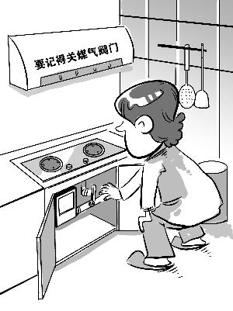
第六，忘关燃气阀门，导致燃气泄露。
忘关燃气阀门的原因有：
1、缺乏关阀意识。
2、紧急出门或有紧急事件处理。
3、老人或小孩忘记关阀。
4、停气后短期未供气。

Slide 18
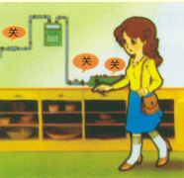
第七、燃气阀门接口损坏，导致燃气泄露。
导致燃气阀门损坏的原因：
1、长期开关阀门，阀门松动。
2、年久失修。
3、阀门被腐蚀。

Slide 19
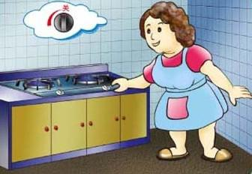
第八、燃气灶具损坏，导致泄露爆炸。
燃气灶具损坏的原因：
1、气灶本身年久失修。
2、气灶质量不合格。
3、人为外力碰触和摩擦导致破坏。

Slide 20
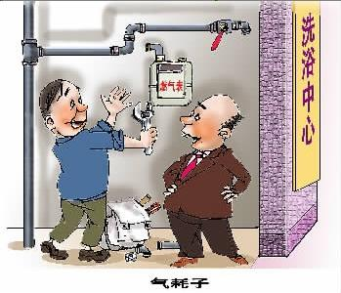
第九、私改燃气管线，导致燃气泄露。
私改管线的原因：
1、为室内美观，私自改造燃气管线。
2、为增加燃气设施，自行增设三通延长管线。
3、贪图小利益，为燃气表不计量或少计量，偷改管线。

Slide 21
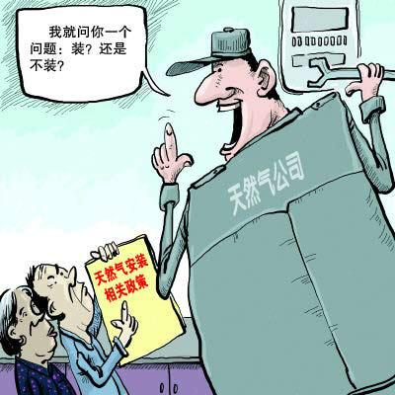
第十、燃气公司违规操作，导致燃气泄露。
燃气公司的违规操作主要有：
1、燃气相关单位在新投运管网或管网检修时置换不到位。
2、没有竣工验收或停用的管线盲目投运。
3、置换或维修时未对设备进行全面检查便进行通气。
4、意外泄露发生时未及时到达现场或为采取适宜的处置措施引发二次泄露。
5、未按规定定期进行入户安检或安检、宣传不到位。

Slide 22
用气存在的不安全行为及常见隐患
未安装燃气泄漏报警装置，或安装位置不符合要求；
处于无人监管状态，只顾经营，不顾安全，无专业维护保养单位
燃气管道设施上随意悬挂重物，搭接电线，或使用燃气管道作为电器设备的接地线；
私拉乱接软管，私自增加用气设备；
使用国家明令禁止的燃气设备和超期的燃气设备；
擅自关闭机械送排风系统；
在使用燃气时，无人监管；
用气点使用第二火源（如：液化气、煤炉等），或将液化气接入燃气管道内使用
厨房或安装燃气设施设备的房间作为它用；
私自改、拆燃气管道及燃气表；
燃气管道、表具设施被封闭、包裹；
使用热水器无烟道 、超期热水器；
在使用燃气时，无人监管；
软管老化、无管箍、 有软管三通、超2米、使用超2年；
软管穿越门、窗、墙等；软管靠近火焰或是辐射热；软管暗埋；
管道锈蚀、漏气

Slide 23
如何鉴别胶管类安全隐患
有调查显示，每10起家庭燃气事故，有7起是因胶管老化或破裂所致。家庭燃气事故99.9%是由于疏忽造成。因胶管松动、脱落、破损老化，并且只关灶具开关，未同时关闭灶前阀造成事故率高达73.5%；使用直排式燃气热水器不通风造成事故率15.5%；看管不慎熄灭火焰、长时间用气不及时通风等原因造成事故率5%。胶管虽然廉价，但是其杀伤力巨大无比，所以定期检查胶管的安全隐患是刻不容缓的事情。

Slide 24
一、胶管超期
检查方式：询问用户胶管使用年限，如超期告知用户安全风险，如未超期告知用户到期更换；
二、胶管老化
检查方式：一捏二折三观察。
一捏：用手捏一下胶管，感觉其是否具有弹性。如果没有弹性，则已经老化。
二折：轻轻弯折一下胶管，合格胶管即使弯折后，会马上恢复，最多在折点有白点，老化的弯不动、无法恢复或者外表有龟裂等等。
三观察：观察胶管表面颜色，如果褪色严重，则老化。
三、胶管材质不合格
检查方式：观察软管壁厚应均匀一致、无气泡、杂质、龟裂、海绵状等。

Slide 25
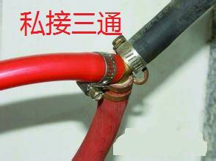
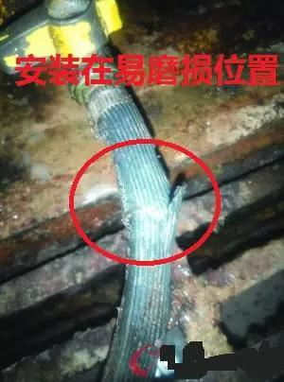
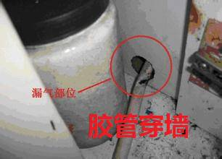
四、胶管连接不合格

Slide 26
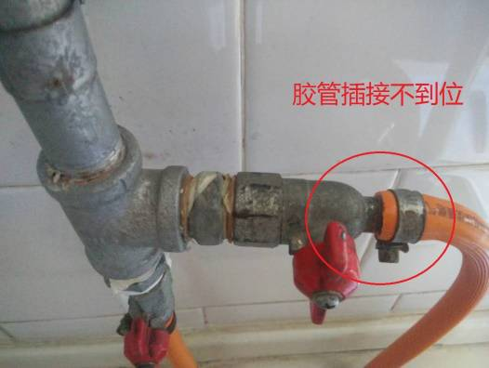
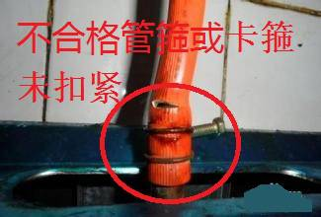
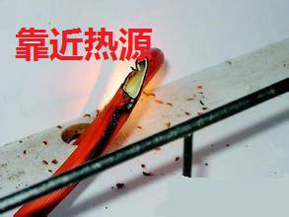

Slide 27
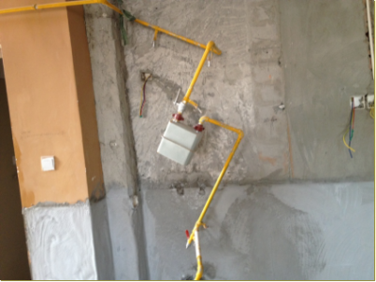
五、私自拆卸燃气管道设施

Slide 28
居家用气安全
01
有燃气管道经过或安装有燃气用具、设施的房间禁止住人或者堆放易燃易爆物品及使用其他燃料的火源
02
正确使用燃气设施和燃气用具，用气操作间保持通畅的通风和排烟条件
03
严禁使用未经燃气管理部门认定和已属报废年限的燃气设施及燃气用具
04
在使用燃气时，应在各用气操作间安装可燃气体泄漏报警器以保证燃气泄漏时及时发现
05
发现燃气泄漏，切忌不可动用任何电气设备，包括鼓风机，也不可以在现场拨打手机，更不能用明火进行检漏

Slide 29
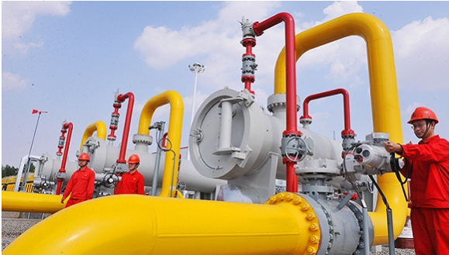
居家用气安全
06
燃气管道严格按照有关技术规范设计、安装、验收后投入使用,用户不得擅自移动天然气设施及扩大用气范围，改变用气性质
07
严禁在燃气调压站（柜）箱及管道附近燃用明火、吸烟，燃气管道上不允许放置异物占压
08
不得将燃气管道及设施埋墙或暗设，不得在燃气管道周围堆放易燃易爆或具腐蚀性的物质和物品
09
不得在燃气管道及设施上修筑建筑物，构筑物和堆放物品
10
如遇供气突然中断，应将燃具开关、户内总阀关闭，直至接到正常供气通知，方可恢复使用

Slide 30
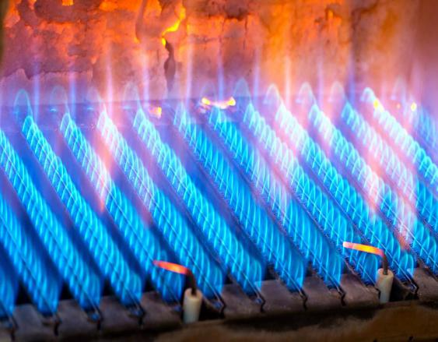
居家用气安全
经常检查胶管是否破裂、老化损坏。胶管和包箍是否脱落。将破裂、老化的管剪去或换接新管，固定好胶管，以免造成漏气，引起中毒，爆炸等事故
11
12
厨房油烟腐蚀较重，燃气管道应定期刷黄油，避免出现严重锈蚀，造成安全隐患
13
球阀手柄处螺丝易松动漏气，应注意拧紧螺丝

Slide 31
如何发现燃气泄漏？
闻。天然气都是经过了加臭的，如果泄漏量稍微大点，都可以通过鼻子闻到臭味
01
听。如果漏气严重，在较远处就可以听到嗤嗤的泄漏声
02
看。燃气设备关闭后，流量计如果走字，说明有漏气的地方
03
检。用肥皂水涂刷在管道连接处检漏，如果发现有气泡出现，说明有泄漏点
04

Slide 32
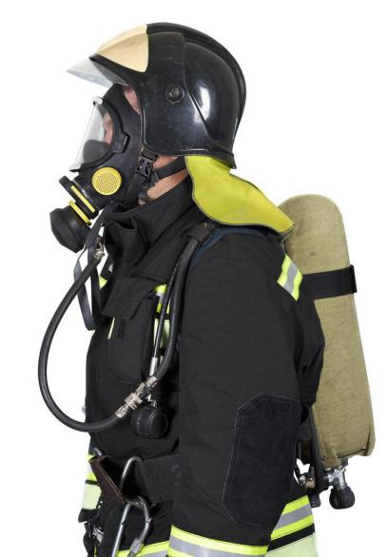
燃气泄漏应急处置
燃气泄漏处置
燃气泄露着火处置
立即关闭燃气表表前阀门或上游气源阀门，熄灭所有火种。
迅速打开门窗，免费获取更多安全精品资料，请关注微信公众号〔安全生产管理〕；保持室内通风，让天然气自然散发到室外。
尽快疏散室内人员到室外安全区域
及时到室外安全区域拨打燃气公司报修电话
切断气源：切记“断气即断火”若火势较大，可用湿毛巾、湿衣物包手，尽量关闭阀门
尽量灭火：用灭火器扑打火焰根部灭火
疏散人员：迅速疏散附近人员，设置警戒区域，阻止人员靠近，并疏通消防通道和燃气抢险通道
电话报警：在没有燃气泄漏的地方，拨打电话报修。如火势无法控制，拨打火警“119”

Slide 33
感谢聆听
资源整合，产品服务
↓↓↓
公司官网 | http://www.bofety.com/
如需进一步沟通
↓↓↓
联系我们 | 15250014332 / 0512-68637852
扫码关注我们
获取第一手安全资讯
微信公众号
抖音

